Slide 1
Toimeksi –Eskoon osahanke
Mihin tarpeeseen hanke hyvinvointialueella vastaa?
Asiakkailla voi olla kehitysvamma, laaja-alaisia oppimisvaikeuksia, erilaisia neuropsykiatrisia häiriöitä, jotka vaikuttavat päivittäiseen toimintakykyyn ja usein liitännäisenä voi olla erilaisia mielenterveysongelmia
  → Asiakkailla usein tarve laajalle psykososiaaliselle tuelle ja asiakkuuksia voi olla monen eri tahon kanssa. Sopivan palvelun löytyminen voi olla haastavaa ja asiakas siirtyy helposti luukulta toiselle.
Erityistä tukea tarvitsevan asiakkaan työkyvyn tuen prosessien selkeytyminen →Työikäisten neurokirjon asiakkaiden tunnistaminen ja työkyvyn tuen tarpeen arviointi / tutkiminen.
Hankkeessa on perustettu asiantuntijatiimi erityisryhmien työkyvyn tuen tarpeen arviointiin. Tiimiin kuuluu lääkäri, psykologi, toimintaterapeutti, hanketyöntekijät (sosiaaliohjaaja, psyk.sh) Kelan asiantuntija → Tavoitteena on, että hyvinvointialueella on käytössä erityisryhmien työkykyä edistävä toimintamalli, jolla voidaan palvella haastavinta kohderyhmää.
Asiakkaan asiointi on sujuvaa ja asiantuntijat ovat käytössä tarpeen mukaisesti.

Slide 2

Erityisryhmien työkyvyn tuen palvelukokonaisuus Etelä-Pohjanmaan hyvinvointialueella
Palvelukokonaisuus kehitetty Toimeksi-hankkeen Eskoon osahankkeessa
Toimii koko hyvinvointialueella eri yhdyspinnoilla
Kokoontuu kahden viikon välein
Kokonaisuus räätälöidään asiakkaan tarpeiden mukaan
Kaksineuvoinen
Järvi-Pohjanmaa
Isokyrö
Lapua
Tiimin kokoonpano
Lääkäri/Psykiatri
Psykologi
Toimintaterapeutti
Psykiatrinen sairaanhoitaja
Sosiaaliohjaaja-asiantuntija
Kelan asiantuntija
Seinäjoki
Ilmajoki
Kuussote
Kurikka
LLKY

Slide 3
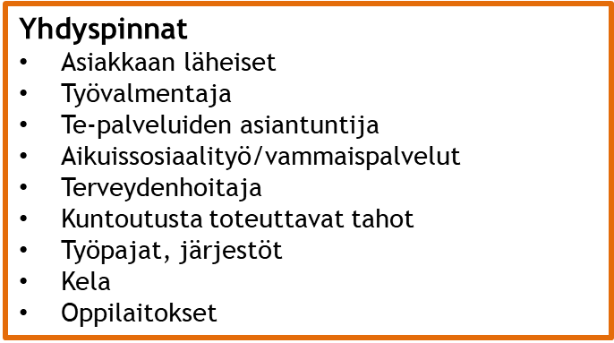
Erityisryhmien työkyvyn tuen palvelukokonaisuus Etelä-Pohjanmaan hyvinvointialueella
Kenelle?
Monialaisia palveluita tarvitsevat
Työikäiset neurokirjon asiakkaat
  mm. ADHD, laaja-alaiset oppimisvaikeudet, lievä kehitysvamma, autismikirjo
Mistä asiakkaat ohjautuvat?
Perusterveydenhuolto
Erikoissairaanhoito
Sosiaalihuolto
Te-palvelut
Mitä palvelu sisältää?
Alkutilanteen kartoitus asiakkaan omassa ympäristössä
Tutkimukset ja arvioinnit + suunnitelman laatiminen lääkärin johdolla
Jatkosuunnitelma ja -seuranta sopimuksen mukaan
Prosessin ajaksi määritellään asiakkaalle asiakasvastaava
Jatkopolut
Oikea diagnoosi → sopivat palvelut ja tukimuodot
Eläke
Kelan kuntouttavat palvelut
Kuntouttava työtoiminta
Työvalmennus
Palkkatuettu työ

Slide 4
Erityisryhmien työkyvyn tuen palvelukokonaisuus Etelä-Pohjanmaan hyvinvointialueella
Työikäiset neurokirjon henkilöt jäävät helposti vaille tarvitsemiaan sote-palveluita eikä heidän tarpeitaan tunnisteta. Nämä henkilöt saattavat esimerkiksi näyttäytyä palveluissa asiakkaina, jotka eivät sitoudu / motivoidu palveluihin ja tällöin taustalla vaikuttavat neuropsykiatriset haasteet voivat jäädä huomaamatta.
Nämä henkilöt ovat usein paljon palveluita tarvitsevia ja heillä voi olla suuria haasteita opinnoissa sekä työelämään pääsyssä.
Johtopäätöksiä hankeajalta: Alueella koetaan, että erityisesti paljon palveluja tarvitsevat asiakkaat hyötyisivät räätälöidystä palveluverkosta, joka kootaan asiakkaan tarpeet ja elämäntilanne huomioiden. Hankkeen toiveena on, että tulevassa työkyvyn tuen palvelukokonaisuudessa asiakas voi saada palveluja rinnakkain ja samanaikaisesti eikä vain peräkkäin. Tätä tukisivat myös erilaiset jalkautuvat työn mallit sekä asiantuntijakonsultaatiot.

